Slide 1
问道：多智能体修仙模拟器
By
蔡鋈
陈明灏
汪梓键
朱泽昀

Slide 2
系统介绍

Slide 3
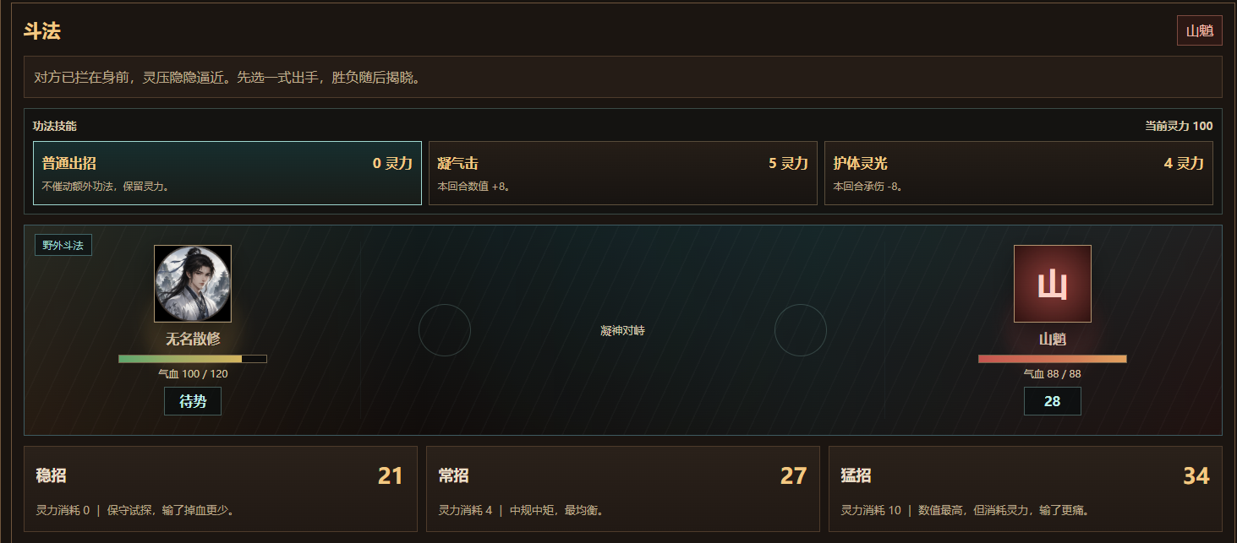
斗法系统
接入了unity引擎，三种不同代价的招式，以及可以消耗灵力选择不同的功法技能，为获得胜利提供一臂之力

Slide 4
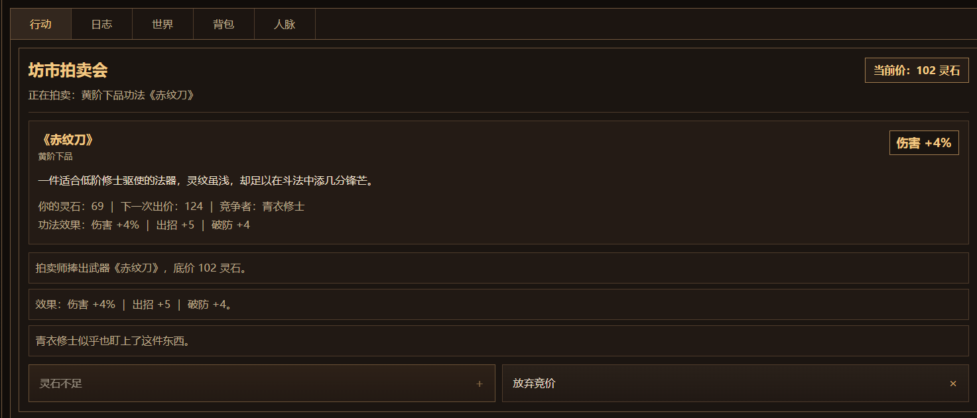
拍卖会系统
可以通过竞价来对功法，装备等进行拍卖，价高者得

Slide 5
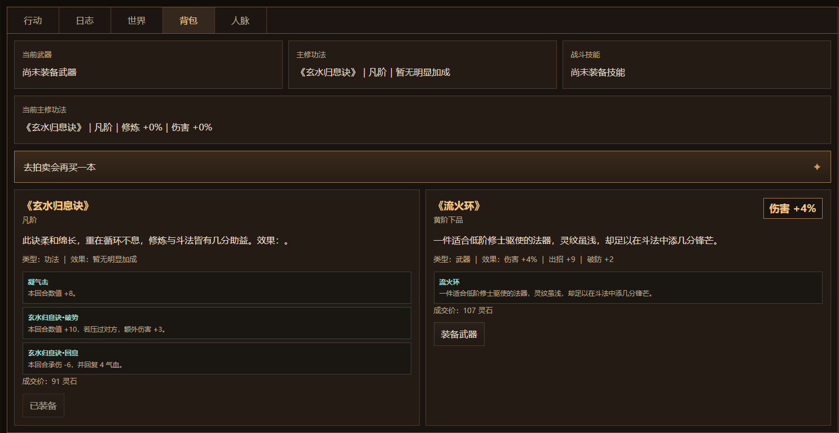
背包系统
背包系统有三个装备槽，可以将冒险，拍卖行等地方获得的装备进行选择装备

Slide 6
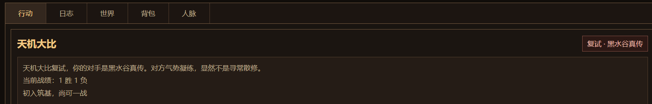
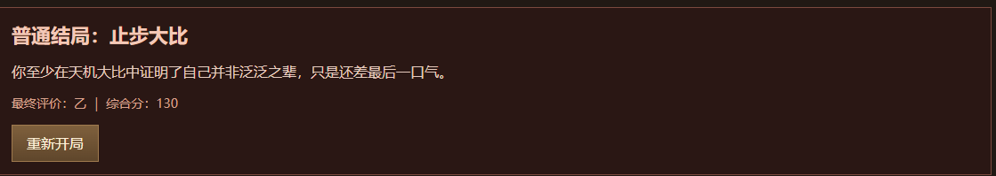
天机大比系统
按照前期的发育获得的资源，在最后会进行天机大比，根据大比的胜负结果来左右玩家的结局评分

Slide 7
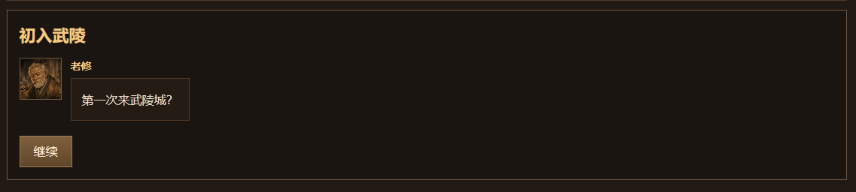
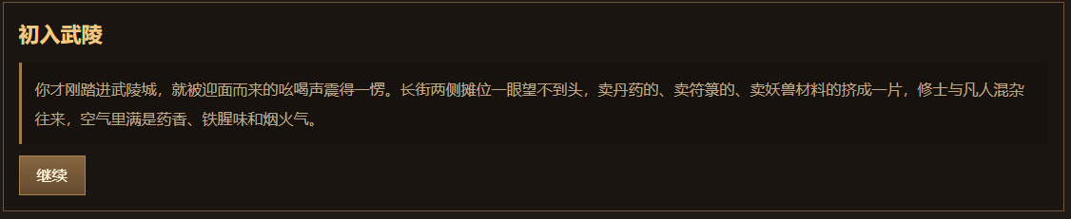
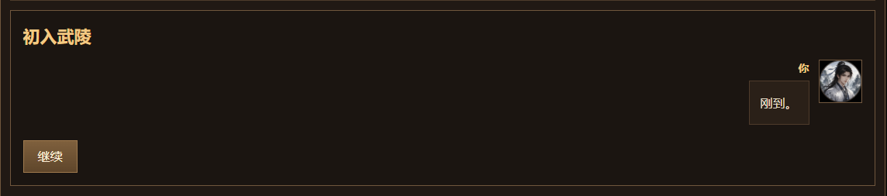
杀手级功能
调用AI接口进行主线剧情推进对话，让主线剧情更加灵活，且理论上每个人的主线剧情描述都是独一无二的

